Slide 1

ÉVALUATION INITIALE INTÉGRÉE: Où l’interdisciplinarité rencontre l’efficience
Rosa Minichiello, ergothérapeute
Sandra Prizio, physiothérapeute
Nadia Tomaselli, infirmière
Le 25 septembre 2015

Slide 2
Objectif de la présentation
L’objectif est de partager l ’expérience de l’hôpital juif de réadaptation (HJR) à partir de la conception jusqu’à l’implantation d’une évaluation initiale interdisciplinaire auprès d’une clientèle hospitalisée dans un milieu de réadaptation de 2e ligne.

Slide 3
Plan de la présentation
Contexte
Vision
Objectifs visés
Description du document
  tableau synthèse des sections
Processus
  phase de développement et phase d’implantation
Défis rencontrés
Impacts et répercussions
Conclusion

Slide 4
Contexte
Évaluation initiale intégrée pour la clientèle hospitalisée qui comportait des éléments interdisciplinaires
Mise en place en 1999
Outil d’évaluation ne répondant plus aux besoins cliniques de la clientèle
  Favorise la création de documents parallèles
  Temps et délais de rédaction augmentés
  Dédoublement d’information documentée
  Duplication de cueillette de données auprès du client

Slide 5
Vision
Approche centrée sur le client qui contribue à apporter une valeur ajoutée
Créer un outil pertinent et utile supportant le travail interdisciplinaire et adapté à la réalité clinique
Standardiser la documentation des programmes accueillant une clientèle hospitalisée en tenant compte des similarités et de la diversité de la clientèle.

Slide 6
Objectifs visés
Diminuer la duplication (évaluation, plan d’intervention interdisciplinaire (PII)
Respecter les exigences des ordres professionnels en matière de tenue de dossier
Structurer l’évaluation des intervenants noyaux
(ergothérapeute, infirmière, physiothérapeute)
Organiser les informations pour qu’un lecteur puisse avoir un portrait du client en un coup d’œil
Faciliter la formulation des objectifs des clients en PII

Slide 7


Slide 8
Description du document
Comporte plusieurs sections:
  Sections communes et spécifiques aux programmes
Sections interdisciplinaires
  Cueillette de données (papier carbone)
  Capacités / incapacités
    langage, activités intellectuelles, comportement, douleur
  Habitudes de vie
Chaque discipline a un identifiant attribué

Slide 9
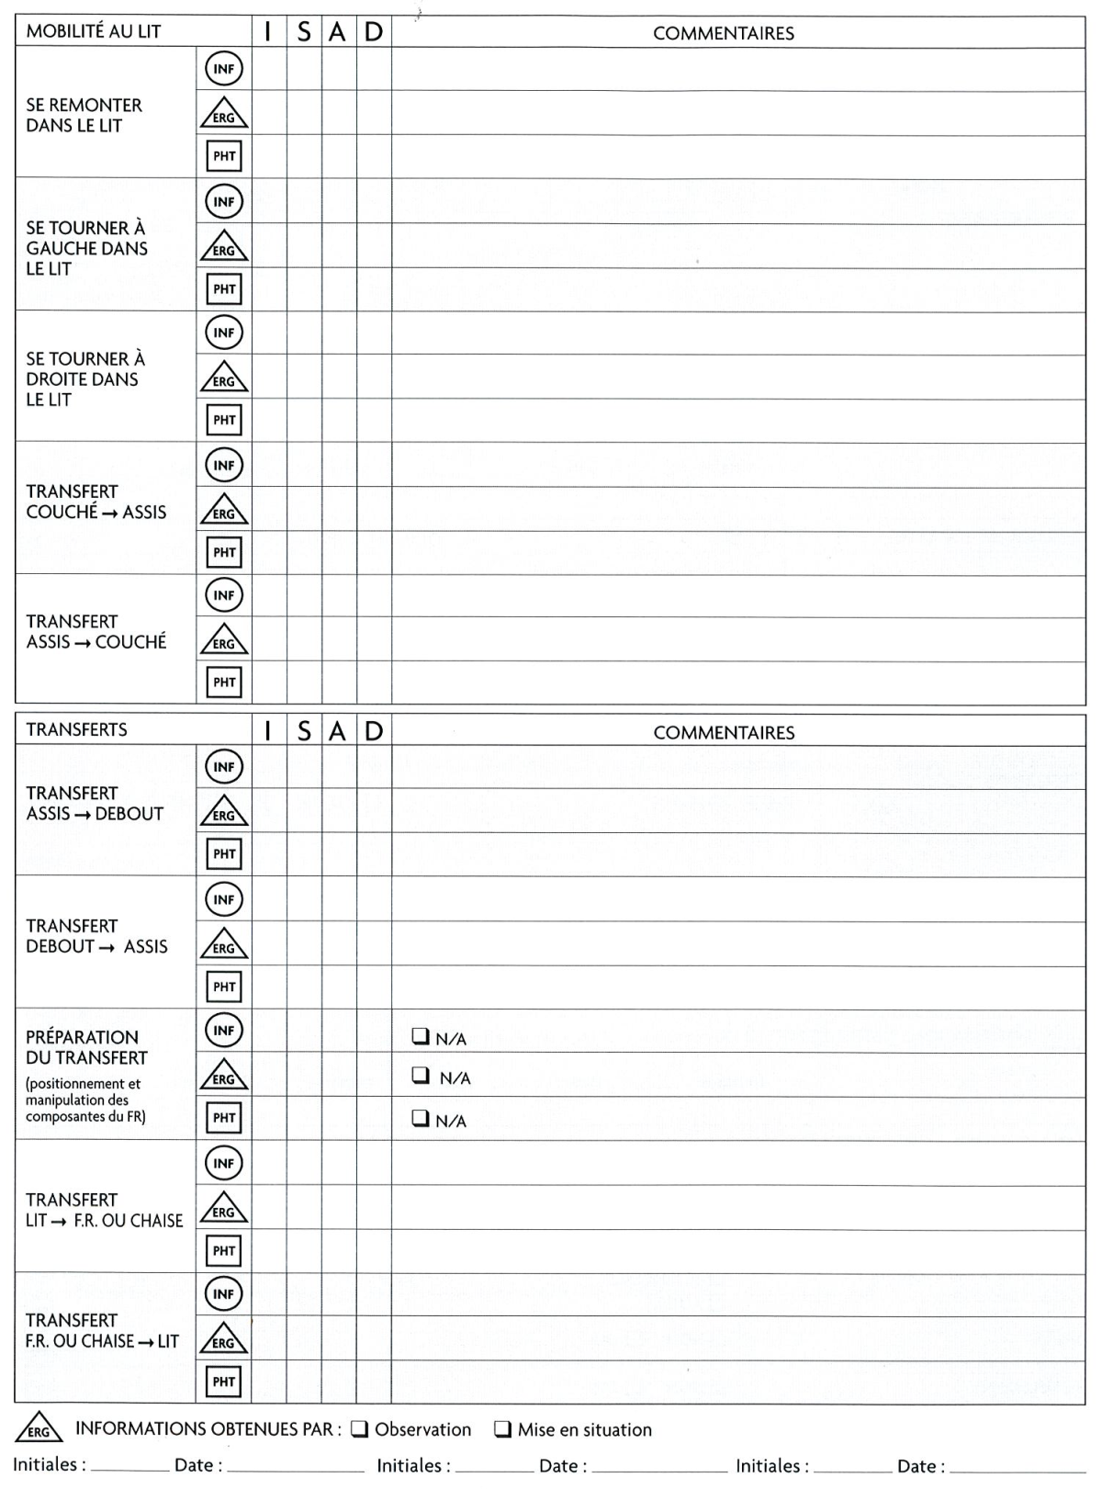

Slide 10
Description du document (suite)
Sections disciplinaires
  Sections qui varient en fonction des besoins spécifiques de la clientèle
  Évaluation des capacités / incapacités
Ex.: Sens et perception, activités motrices,etc
  Évaluation des systèmes (section soins infirmiers)
  Analyse et plan d’intervention disciplinaire

Slide 11
 | Section |  | Peut sortir du dossier ?
 |  |  | Oui* | Non
1 | Évaluation médicale | médecin | X
2 | Cueillette de données | s. infirmiers, ergo et physio |  | X
3 | Évaluation des systèmes | s. infirmiers | X
4 | Évaluation des capacités / incapacités: interdisciplinaires | s. infirmiers ergo et physio |  | X
5 | Évaluation des capacités / incapacités: ergothérapie | ergo | X
6 | Évaluation des capacités / incapacités : physiothérapie | physio | X
7 | Évaluation des capacités / incapacités: autres | ortho, nutrition | X
8 | Évaluation psychosociale | TS | X
9 | Habitudes de vie | s. infirmiers ergo et physio |  | X
10 | Analyse et plan d’intervention ergothérapie | ergo | X
11 | Analyse et plan d’intervention physiothérapie | physio | X
12 | Plan d’intervention interdisciplinaire (PII) | équipe |  | X
* Les sections qui peuvent sortir du dossier doivent être remises au dossier AVANT le premier PII. Aucune exception.
Nursing : Remis le jour même ?

Slide 12
Processus
Comité de pilotage chapeauté par Franceen Kaizer et Isabelle Larouche
Comité opérationnel composé de:
  Chefs de programmes
  Représentants de:
    Coordonnatrices cliniques
    Répondants professionnels
    Chefs d’unité de soins infirmiers
    Direction

Slide 13
Processus (suite)
Réunions régulières du comité
Création de sous-comités de travail
  Interdisciplinaires
  Disciplinaires
  Focus group

Slide 14
Phase de développement
Phase d’implantation
Premier modèle d’évaluation présenté
Formation à tout le personnel
Début du comité de pilotage
Rétroaction/ Révision
Date de lancement nouvelles admissions
Comité de pilotage et sous-comité procèdent à la collecte d’informations et consultent les individus clés. Travail s’effectue à différents niveaux: services, programmes et direction
Essai de l’évaluation avec un groupe désigné

Slide 15
Processus (suite)
Phase 1: PHASE DE DÉVELOPEMENT
Consultation d’évaluations initiales de d’autres établissements
Consultation auprès des cliniciens
  Satisfactions/Insatisfactions et suggestions
Audits de dossiers
  Documenter les lacunes et les duplications
Observation des cliniciens dans leur démarche d’évaluation initiale
Conception d’un premier modèle d’évaluation
  Par le comité de pilotage, les sous comités disciplinaires et les programmes clientèle

Slide 16
Processus (suite)
Phase 2: PHASE D’IMPLANTATION
Présentation d’un modèle préliminaire à tous les intervenants
Équipe interdisciplinaire ciblée pour essai
  Commentaires recueillis
  Changements apportés
Formation offerte
  Générale
  Programme clientèle / spécifique aux disciplines
  Révision et rétroaction 6 mois post implantation

Slide 17
Défis rencontrés
Changement de paradigmes
  Partage de la cueillette de données
  Évaluation par les soins infirmiers sur les trois quarts de travail
  Modification à la gestion du dossier (archives)
Choix et compromis
  Négociation quant à la façon de faire et de documenter
  Documentation papier vs électronique
Résistance aux changements

Slide 18
Impacts et répercussions
Cueillette de données centralisée et partagée
Note d’admission disciplinaire concise et ciblée
Information mieux organisée facilitant la consultation
Révision des sommaires de congé disciplinaires
Impact positif au niveau du continuum de soins
Rencontre PII plus courte et efficace
Standardisation du formulaire simplifie l’intégration des nouveaux intervenants au sein des différents programmes

Slide 19
Conclusion
Constats:
  Adhésion de l’ensemble du personnel à l’évaluation initiale interdisciplinaire
  Bénéfice pour le client:
    Davantage de temps clinique, moins de répétitions au niveau de l’entrevue pour la cueillette de données
  Gain d’efficience au niveau de
    L’élaboration du PII
    La rédaction (diminution du temps et du délai)

Slide 20
Merci !
Des questions?

